Slide 1
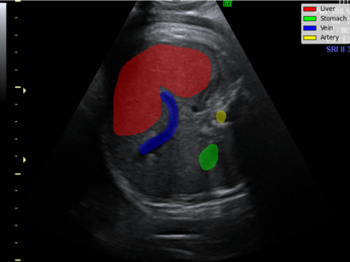
LUCRARE DE LICENȚĂ · 2026
01 / 05
DEEP LEARNING · IMAGISTICĂ MEDICALĂ
Segmentarea multi-label a organelor abdominale fetale în imagini ecografice
Arhitectură ResNet50–U-Net pentru identificarea simultană a ficatului, stomacului, venei și arterei.
AUTOR
Alex-Florin Visoiu
COORDONATOR
Corneliu Florea
FICAT
STOMAC
VENĂ
ARTERĂ
UNIVERSITATE
UNSTP Bucuresti
SESIUNE
Iulie 2026
SEGMENTARE SEMANTICĂ · IMAGISTICĂ FETALĂ
RESNET50 · U-NET

Slide 2
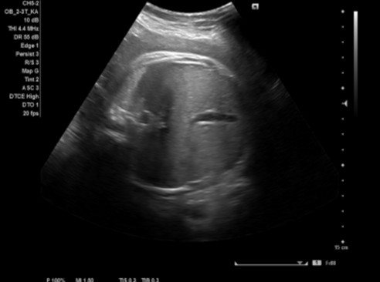

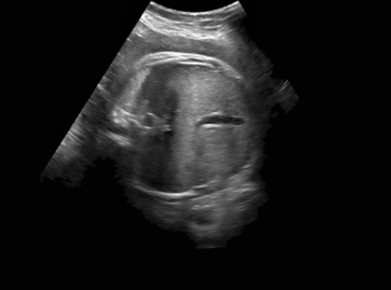
02 · DATE DE INTRARE
02 / 05
Date de intrare și preprocesare
PIPELINE
1588 imagini
Train 953 – Validare 238 – Test 237
HorizontalFlip + RandomRotate90 + RandomBrightnessContrast (0.2)
GaussNoise + ElasticTransform (0.2)
De la imagine brută la tensor antrenabil
01
Normalizare & redimensionare
Conversie grayscale, scalare la rezoluția modelului, normalizare per imagine.
Resize(256, 256) / Normalize(mean=(0.0,), std=(1.0,))
02
Eliminare text & artefacte
Mascare a marcajelor de interfață (etichete, scale) pentru a păstra doar conținutul anatomic.
03
Augmentare geometrică
01 · ECOGRAFIE ORIGINALĂ
Flip, rotații mici, scalare — pentru a compensa variabilitatea pozițiilor fetale.
04
Filtrare CLAHE
Egalizare adaptivă a histogramei pentru evidențierea marginilor organelor în zonele cu contrast scăzut.
02. FĂRĂ TEXT
03 · CLAHE
CURĂȚARE · CLAHE · AUGMENTARE
4 CLASE · MULTI-LABEL

Slide 3
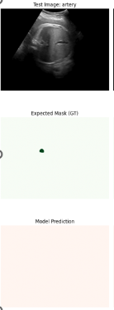
03 · METODOLOGIE
03 / 05
03 — ARHITECTURĂ
Encoder ResNet50 · Decoder U-Net cu skip connections
CONV1 · 64
STAGE2 · 256
STAGE3 · 512
STAGE4 · 1024
BOTTLENECK · 2048
UP4 · 1024
UP3 · 512
UP2 · 256
OUT · 4 MASTI
ENCODER
SKIP CONNECTIONS
DECODER
ResNet50 pre-antrenat ImageNet, adaptat pentru input grayscale (1 canal).
Recuperează detaliile spațiale pierdute prin downsampling — esențial pentru structuri fine.
Blocuri de upsampling + convoluții, ieșire pe 4 canale (sigmoid per clasă).
FUNCȚIA DE LOSS
PONDERE POZITIVĂ · POS_WEIGHT
Weighted BCE Loss + Focal Tversky cu alfa =0.4 & beta 0.6 Combinație care penalizează atât pixelii dificili, cât și dezechilibrul claselor.
Pondere mai mare pentru, clasa cu suprafața cea mai mică în mască. pos_weights = torch.tensor([150.0, 15.0, 20.0, 30.0])
Artera Ficat Stomac Vena
ENCODER PRE-ANTRENAT · DECODER U-NET
BCE PONDERAT + FOCAL TVERSKY

Slide 4
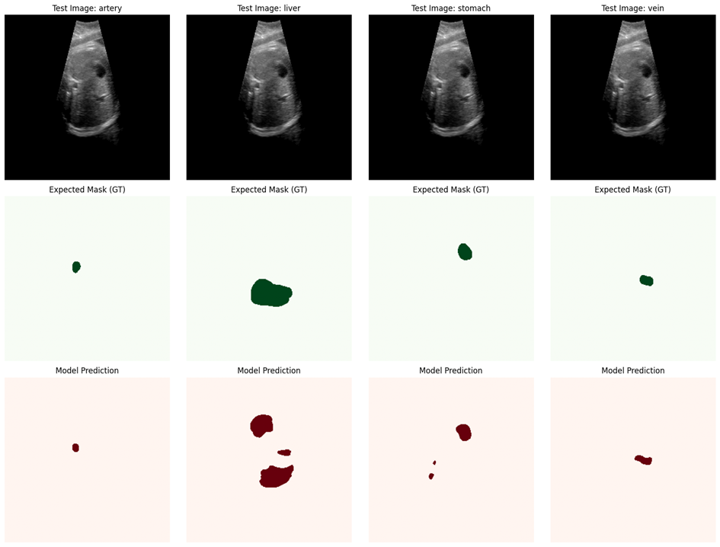
04 · REZULTATE
04 / 05
04 — PERFORMANȚĂ
Analiza per organ și generalizare
ORGAN
DICE (F1)
IOU
SENSIB.
Ficat
0.6339
0.4739
0.8705
Stomac
0.5861
0.4500
0.6497
Venă
0.6852
0.5289
0.7580
Arteră
0.5634
0.4187
0.6835
COMPARAȚIE VIZUALĂ · GROUND TRUTH VS. PREDICȚIE MODEL 90 EPOCHS WEIGHTS
DICE · IOU · SENSIBILITATE
VALIDARE PE SETUL DE TEST

Slide 5
05 · CONCLUZII
05 / 05
05 — CONCLUZII
Ce am demonstrat și ce urmează
01
ResNet50–U-Net rezolvă eficient segmentarea multi-label simultană a celor patru structuri abdominale fetale.
02
Preprocesarea cu CLAHE și eliminarea artefactelor au un impact măsurabil asupra calității segmentării.
03
Loss-ul ponderat (BCE + Focal Tversky ) compensează dezechilibrul claselor mici, în special pentru arteră.
DIRECȚII VIITOARE
Integrare într-un asistent clinic pentru biometrie fetală automată
Extindere la secvențe video ecografice (consistență temporală)
SUPRAPUNEREA MĂȘTILOR
IMPACT CLINIC · BIOMETRIE FETALĂ
MULȚUMESC!

